Slide 1
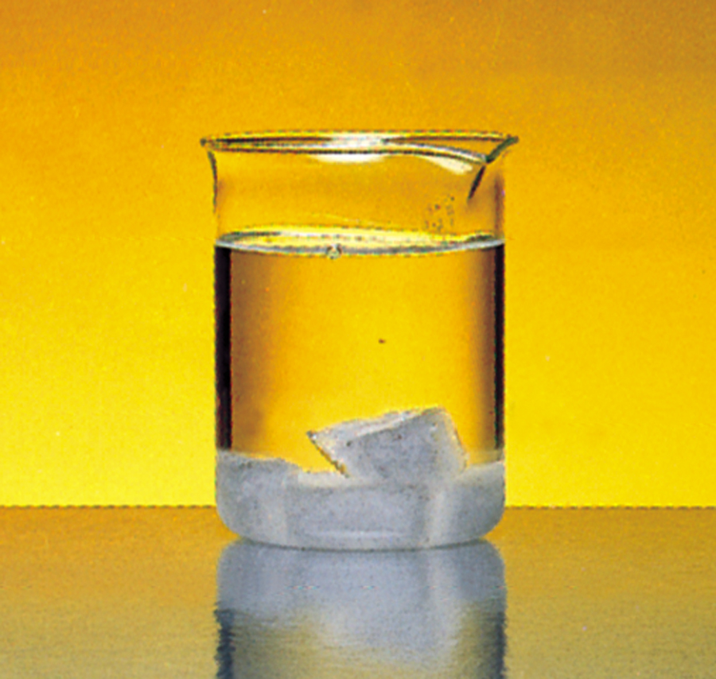
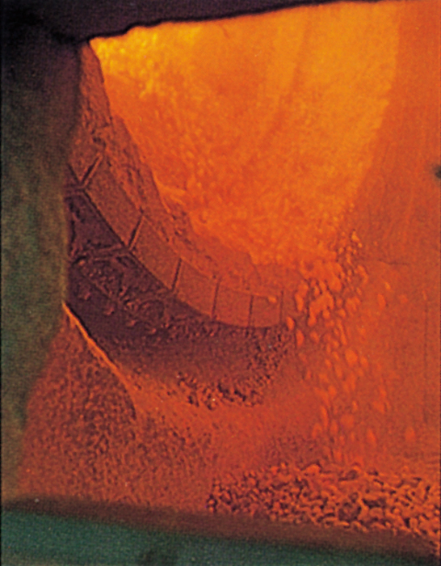
CHƯƠNG 5
THẾ ĐẲNG ÁP &
CHIỀU CỦA CÁC QUÁ TRÌNH HOÁ HỌC
Copyright © The McGraw-Hill Companies, Inc. Permission required for reproduction or display.

Slide 2
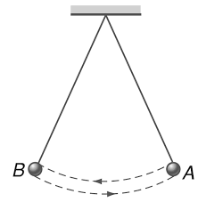
Các quá trình thuận nghịch xảy ra với tốc độ vô cùng chậm.
Công hệ sinh trong quá trình thuận nghịch là cực đại chỉ phụ thuộc trạng thái đầu và cuối.
Là qúa trình có thể tiến hành theo hai chiều ngược nhau, các trạng thái trung gian giống nhau, không gây nên biến đổi gì trong hệ cũng như môi trường.
QUÁ TRÌNH THUẬN NGHỊCH
QUÁ TRÌNH BẤT THUẬN NGHỊCH
Là các qúa trình không thoả mãn các điều kiện trên.
Quá trình có ma sát đều là qt bất thuận nghịch.
Các qúa trình tự xảy ra trong tự nhiên với tốc độ quan sát được đều là qúa trình bất thuận nghịch.

Slide 3
CÁC QUÁ TRÌNH CÓ THỂ XEM LÀ QUÁ TRÌNH THUẬN NGHỊCH
Quá trình chuyển pha ở đúng điều kiện nhiệt độ và áp suất chuyển pha.
Quá trình tăng hay giảm nhiệt độ vô cùng chậm.
Quá trình dãn nở đẳng nhiệt vô cùng chậm của khí lý tưởng.
Các phản ứng hoá học diễn ra ở rất gần với điều kiện cân bằng.

Slide 4
XÁC SUẤT NHIỆT ĐỘNG W
Xác suất nhiệt động W là số cách sắp xếp các phần tử trong hệ. W>>1

Slide 5
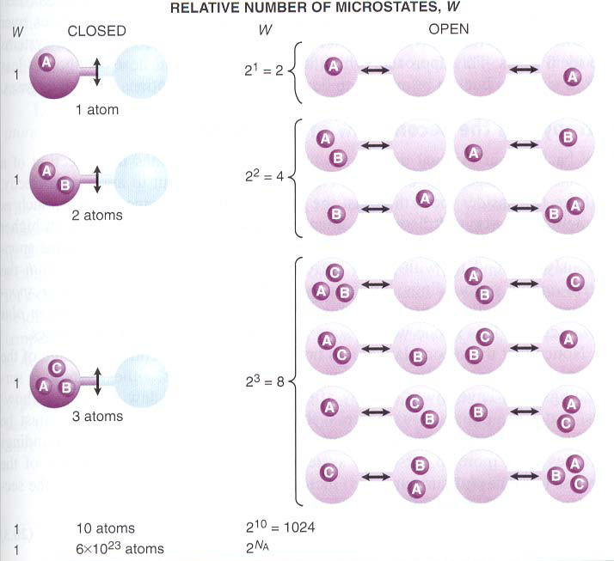

đóng w mở
W=1
2¹ = 2
1 nguyên tử A
W=1
2² = 4
2 nguyên tử: A, B
W=1
2³ = 8
3 nguyên tử: A, B, C
W=1
$$2^{N_{A}}$$
1mol nguyên tử
Xác suất nhiệt động đặc trưng cho độ hỗn độn của hệ.

Slide 6
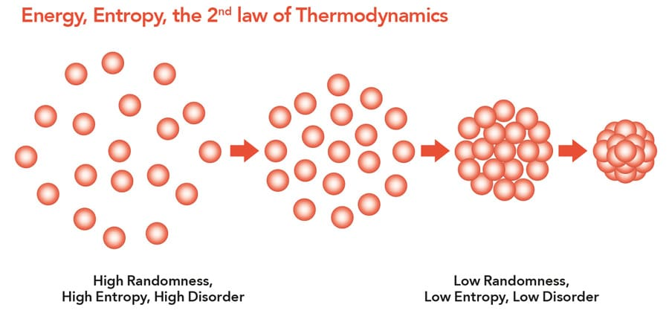
ENTROPY (S)
Entropy là thước đo độ hỗn độn của hệ.
Entropy là hàm trạng thái: S = f(W)
Entropy là thông số dung độ nên có tính cộng.

Slide 7
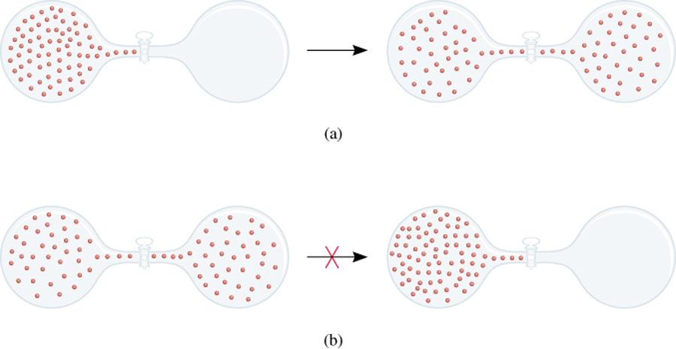
HỆ CÔ LẬP
: ∆S ≥ 0
Tự phát
Qt bất thuận nghịch
mở khóa
∆S > 0
∆H=0
S_{max}
S
Cân bằng: S = S_{max} , ΔS = 0
Qt thuận nghịch
Không tự phát
Notes:
7

Slide 8
ENTROPY LÀ TIÊU CHUẨN XÉT CHIỀU TRONG HỆ CÔ LẬP
Trong hệ cô lập: ΔS ≥ 0.
ΔS > 0 (S↑): quá trình (bất thuận nghịch) tự phát. Chiều diễn biến:
Từ trật tự → hỗn độn. Từ không đồng nhất → đồng nhất
Từ W nhỏ → W lớn. Từ entropi nhỏ → entropi lớn.
ΔS = 0 (S_{max}): quá trình (thuận nghịch) cân bằng.

Slide 9
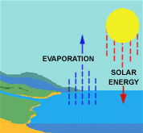
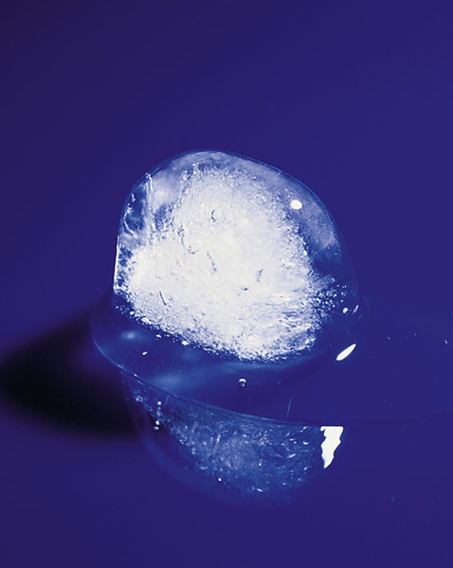
Quá trình nóng chảy và bay hơi có ΔH >0 đều tự phát theo chiều hướng tăng entropy.
ΔH_{bh}> 0
ΔH_{nc}> 0
30⁰C
30⁰C
H₂O(ℓ) = H₂O(k), ΔS_{bh}>0
H₂O(r) = H₂O(ℓ), ΔS_{nc} >0
ΔH chưa thể xem là đại lượng tiêu chuẩn để tiên đoán chiều và giới hạn quá trình hóa học.

Slide 10
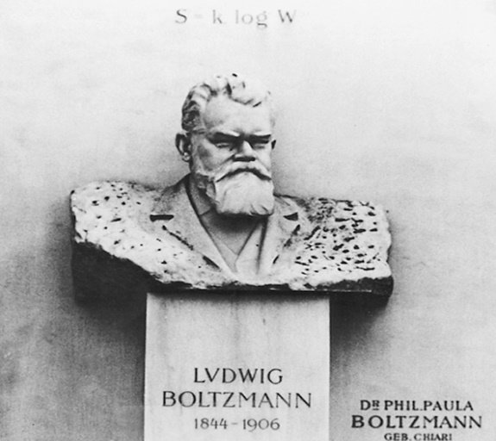
BIỂU THỨC ENTROPY
S₁= f(W₁)
1
2
S₂= f(W₂)
S = f(W) = f(W₁.W₂)
S = S₁ + S₂
→f(W₁.W₂) = f(W₁) + f(W₂) → f : hàm logarit
HỆ THỨC BOLTZMANN
(Tính cho 1 tiểu phân)
S = n.R.lnW
(tính cho n mol chất)
k- hằng số Boltzmann
= 1.38 x 10-23 J/K
W- xác suất nhiệt động

Slide 11
NGUYÊN LÝ THỨ BA CỦA NHIỆT ĐỘNG HỌC
Entropi của một chất rắn nguyên chất có cấu tạo tinh thể hoàn chỉnh lý tưởng của tất cả các đơn chất hay hợp chất đều bằng không ở không độ tuyệt đối (0K). W = 1 → S₀ = 0
---> có thể xác định được entropy tuyệt đối của các chất ở nhiệt độ bất kỳ.

Slide 12
Biến thiên entropy (ΔS₀) trong các quá trình biến đổi các chất ở dạng tinh thể hoàn hảo đều bằng không ở 0K.
Ví dụ. ở 0K, phản ứng: C(gr)+O₂(r) = CO₂(r) có ΔS₀=0
Do entropi các chất trong phản ứng đều ở dạng tinh thể hoàn hảo có giá trị bằng 0 ở 0K.

Slide 13
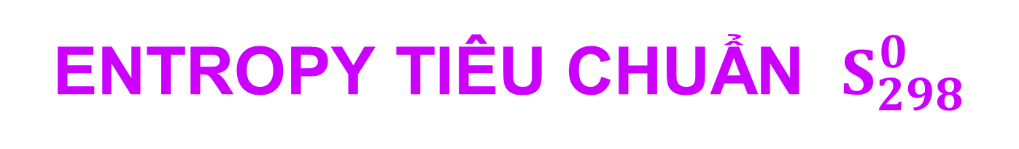
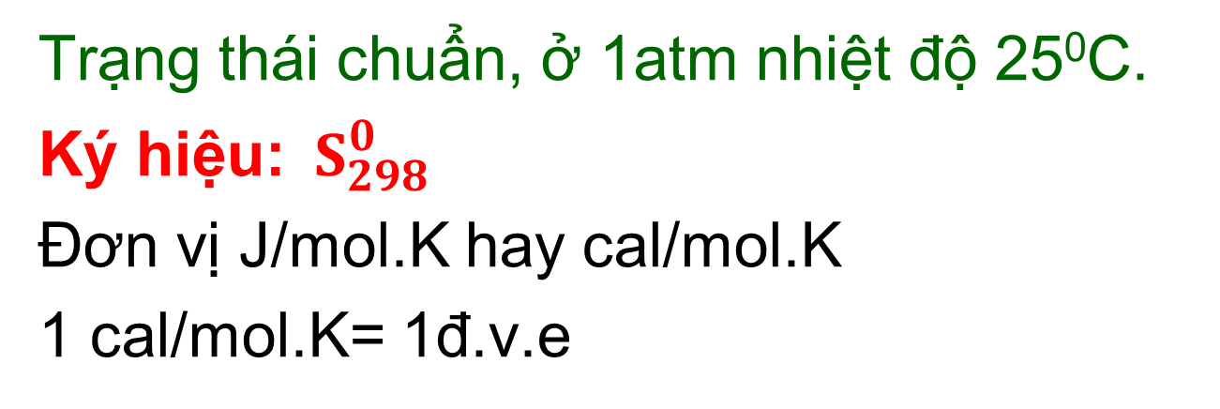
QUI ƯỚC: S⁰(H⁺.aq) = 0 ở mọi nhiệt độ

Slide 14
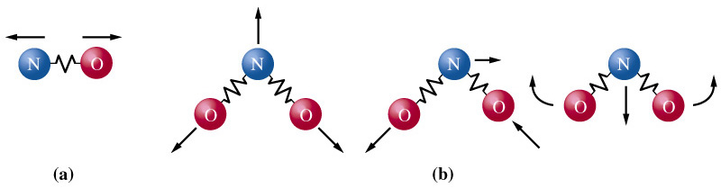
TÍNH CHẤT ENTROPY
Hệ càng phức tạp, phân tử càng phức tạp, kích thước càng lớn thì entropy càng lớn.
Ví dụ : S⁰₂₉₈(O) < S⁰₂₉₈(O₂) < S⁰₂₉₈(O₃)
S⁰₂₉₈(NO) < S⁰₂₉₈(NO₂)

Slide 15
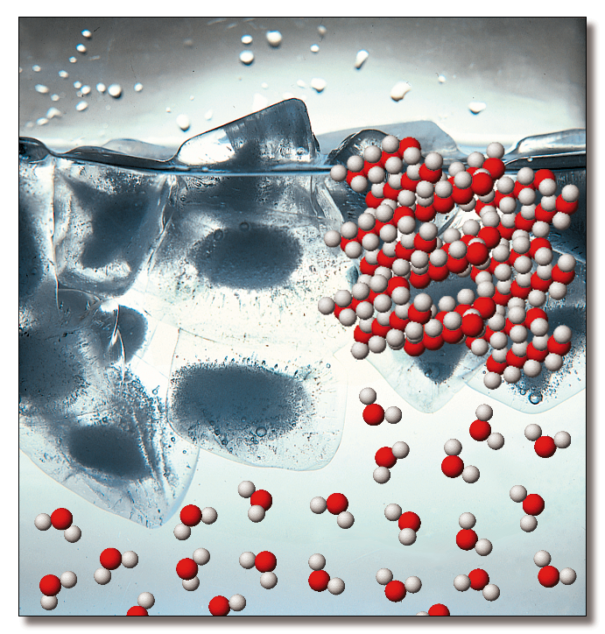
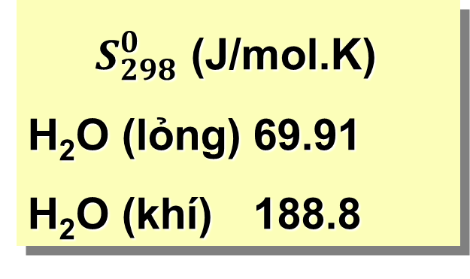
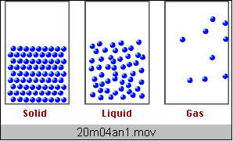
Đối với cùng một chất, trong cùng điều kiện:
S(rắn) < S(lỏng) < S(khí)

Slide 16
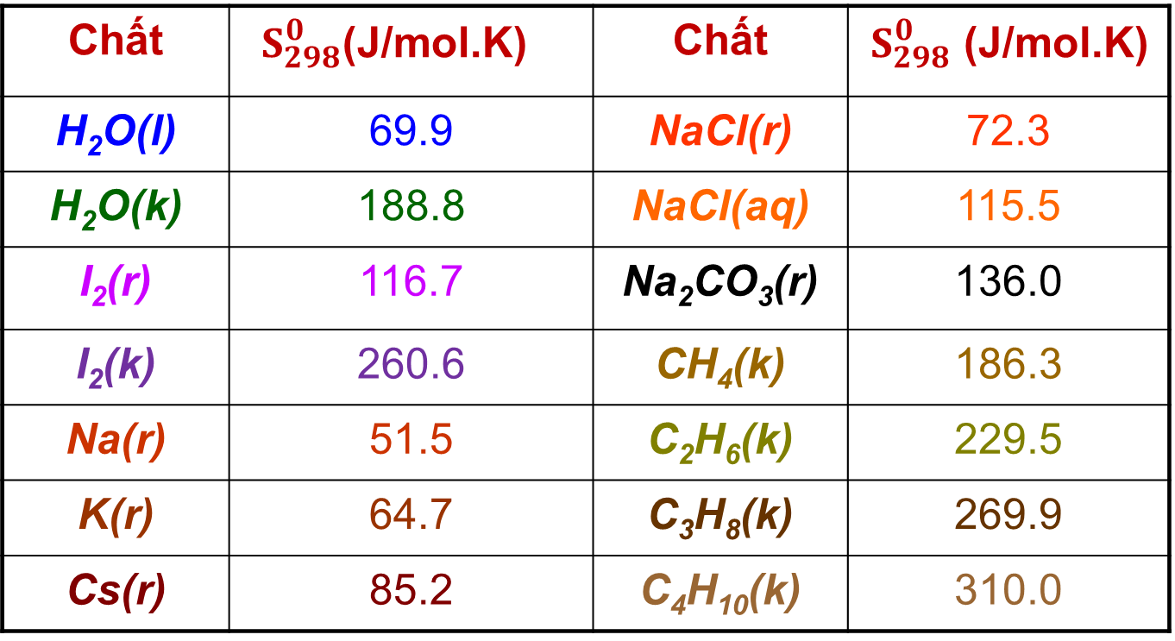
ENTROPY TIÊU CHUẨN Ở 298K
Chất |  | Chất
H₂O(l) | 69.9 | NaCl(r) | 72.3
H₂O(k) | 188.8 | NaCl(aq) | 115.5
I₂(r) | 116.7 | Na₂CO₃(r) | 136.0
I₂(k) | 260.6 | CH₄(k) | 186.3
Na(r) | 51.5 | C₂H₆(k) | 229.5
K(r) | 64.7 | C₃H₈(k) | 269.9
Cs(r) | 85.2 | C₄H₁₀(k) | 310.0

Slide 17
Nhiệt độ tăng làm tăng entropy, ngược lại áp suất tăng làm giảm entropy.
S⁰₂₉₈H₂O (lỏng) < S⁰₃₅₀H₂O (lỏng)
S₄₀₀H₂O (khí, 3 atm ) < S₄₀₀H₂O (khí, 1atm)

Slide 18
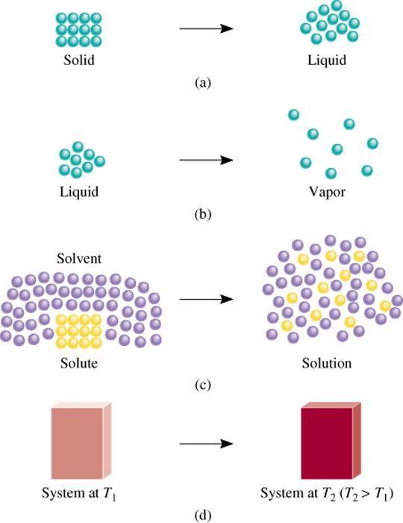
Cùng điều kiện: S(rắn) < S(lỏng) < S(khí)
ΔS_{nc} > 0
NÓNG CHẢY
ΔS_{bh} > 0
BAY HƠI
ΔS_{ht} > 0
HÒA TAN
ΔS_{T↑} > 0
T ↑
PHẢN ỨNG HÓA HỌC Ở ĐK ĐẲNG ÁP ĐẲNG NHIỆT
C(gr) + CO₂(k) = 2CO (k); Δn = 1 > 0 → ΔV >0 → ΔS_{pư} > 0
N₂(k) + 3H₂(k) = 2NH₃(k); Δn = -2 < 0 → ΔV< 0 → ΔS_{pư} < 0
2HI(k) = H₂(k) + I₂(k) ; Δn = 0 → ΔS_{pư} ≈ 0

Slide 19

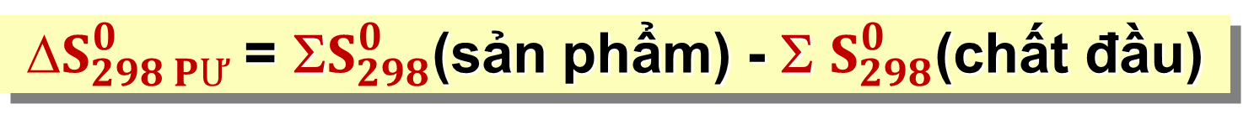
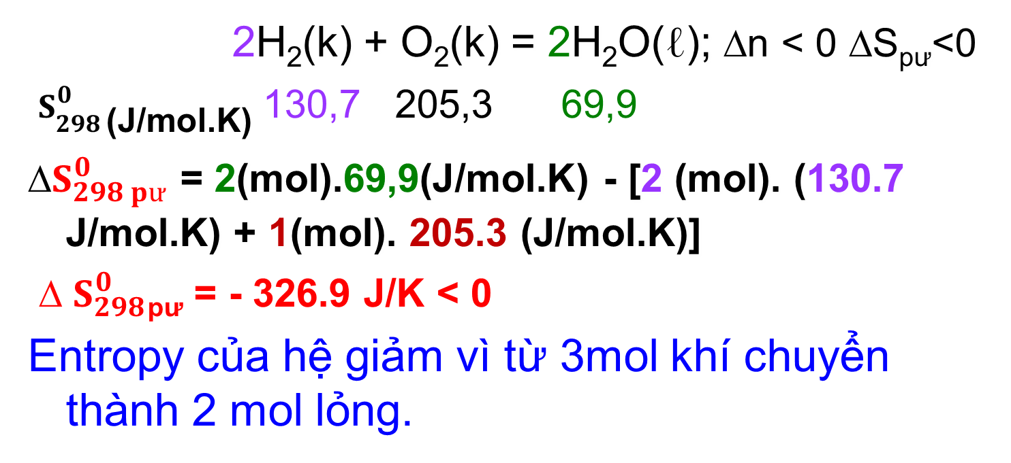

Slide 20

ẢNH HƯỞNG NHIỆT ĐỘ ĐẾN ΔS PHẢN ỨNG
ΔS_{pư} = ΣS_{sản} _{phẩm} – ΣS_{chấtđầu}
Khi tăng nhiệt độ, entropi của sản phẩm và chất đầu đều tăng nên ΔS_{pư} thay đổi theo nhiệt độ không nhiều.
Trong khoảng nhiệt độ thay đổi không nhiều có thể xem ΔS_{pư} không phụ thuộc nhiệt độ.
Trong tính toán có thể xem Δ$S_{298}^{0}$ = Δ$S_{T}^{0}$

Slide 21
THẾ ĐẲNG ÁP VÀ CHIỀU DIỄN RA CỦA CÁC QUÁ TRÌNH HOÁ HỌC
Quá trình đẳng áp, đẳng nhiệt:
ENTANPI H & ENTROPI S → chiều hướng của quá trình đẳng áp, đẳng nhiệt.
G(H,S): thế đẳng nhiệt đẳng áp (thế đẳng áp)
hay entanpi tự do.
Notes:
21

Slide 22
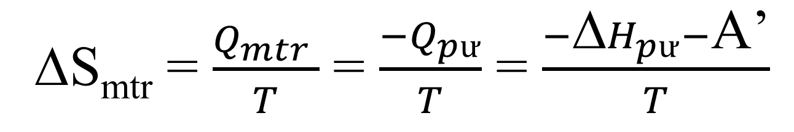
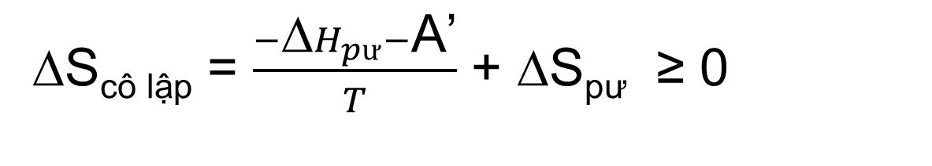
MÔI TRƯỜNG
HỆ CÔ LẬP = MÔI TRƯỜNG + PƯ
Q_{mtr} = - Q_{pư}
∆S_{cô lập} = ∆S_{mtr} + ∆S_{pư} ≥0
∆S_{cô lập}> 0 : qt tự phát (BTN)
∆S_{cô lập} = 0 : cân bằng (TN)
PHẢN ỨNG HÓA HỌC
(đẳng nhiệt, đẳng áp)
Q_{pư}
→ ∆H_{pư} –T. ∆S_{pư} ≤ - A’
Q_{pư} = ∆U + P. ∆V + A’ = ∆H_{pư} + A’ (A’ ≥ 0)

Slide 23
∆H_{pư} –T. ∆S_{pư} ≤ - A’
→ H_{c} –H_{đ} – T.(S_{c} –S_{đ}) ≤ - A’
Đặt G = H –TS
→ (H_{c}–T.S_{c}) – (H_{đ} -T.S_{đ}) ≤ - A’
Ái lực hóa học không phải đo bằng nhiệt pư mà đo bằng công có ích cực đại mà hệ có thể sinh.
G: năng lượng có thể tự do chuyển đổi thành công có ích.
→ ∆G_{pư} ≤ - A’ ( A’ ≥ 0)
G: năng lượng tự do Gibbs
Quá trình thuận nghịch: ∆G_{pư} = -A’_{max}
Quá trình bất thuận nghịch thì thế đẳng áp của hệ giảm: ∆G_{pư} < 0
Khi quá trình đạt cân bằng: ∆G_{pư} = 0 ; G_{min}.
PHƯƠNG TRÌNH CƠ BẢN NHIỆT ĐỘNG HỌC
ΔG_{T} = ΔH_{T} – T.ΔS_{T}

Slide 24
ĐIỀU KIỆN TỰ PHÁT CHO QUÁ TRÌNH ĐẲNG NHIỆT ĐẲNG ÁP
ΔG < 0 : quá trình có khả năng tự phát.
ΔG > 0 : quá trình không tự phát
nhưng quá trình ngược lại là tự phát.
ΔG = 0 : hệ ở trạng thái cân bằng hóa học.

Slide 25
ẢNH HƯỞNG NHIỆT ĐỘ ĐẾN CHIỀU DIỄN RA CỦA CÁC QUÁ TRÌNH HOÁ HỌC
Phương trình cơ bản của nhiệt động học
ΔG_{T} = ΔH_{T} –T. ΔS_{T}
Ở nhiệt độ thấp, |ΔH| >>|T .ΔS |
→ dấu ΔG phụ thuộc vào dấu ΔH.
Ở nhiệt độ cao, |ΔH| <<|T .ΔS |
→ dấu ΔG phụ thuộc vào dấu ΔS.

Slide 26
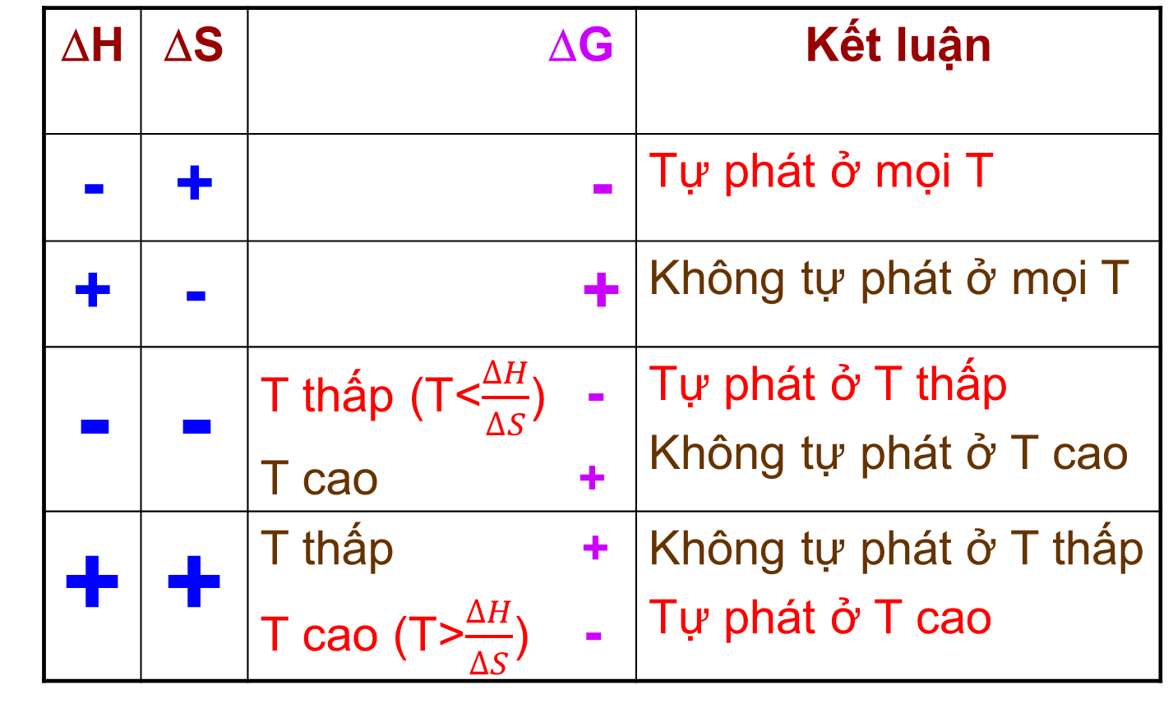
ΔG = ΔH –T.ΔS
ΔG < 0 → T.ΔS > ΔH
ΔH | ΔS | ΔG | Kết luận
- | + | - | Tự phát ở mọi T
+ | - | + | Không tự phát ở mọi T
- | - | T thấp (T<$\frac{∆H}{∆S}$) - T cao + | Tự phát ở T thấp Không tự phát ở T cao
+ | + | T thấp + T cao (T>$\frac{∆H}{∆S}$) - | Không tự phát ở T thấp Tự phát ở T cao

Slide 27
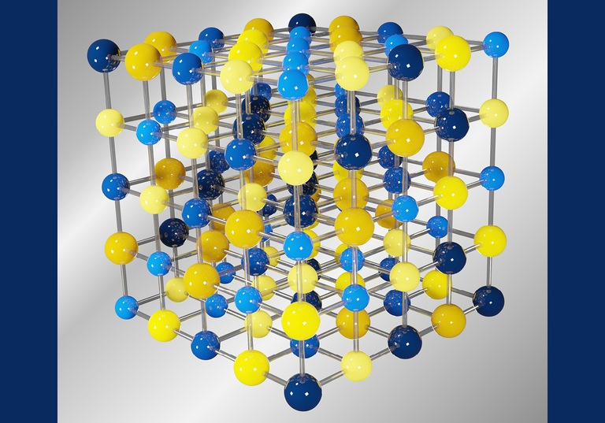
SỬ DỤNG YẾU TỐ ENTROPI ĐỂ LÀM BỀN HỢP KIM BÁN DẪN ĐA THÀNH PHẦN.
Tổng hợp các hợp kim bán dẫn đa thành phần là một thách thức lớn do có sự phân tách pha của hợp kim thành các pha riêng biệt bền hơn về nhiệt động → không mong muốn!
GeSnPbSSeTe
Sự hiện diện của các chalcogen làm tăng entropi của mạng tinh thể của hợp kim → ΔG càng âm → có thể kích hoạt quá trình kết tinh hợp kim bán dẫn thành cấu trúc đơn tinh thể ổn định, bền → Vật liệu quang điện tử, quang điện mới.
Ở nhiệt độ cao, phản ứng trong pha rắn có ΔS_{pư} càng dương thì càng có khả năng tự phát về phương diện nhiệt động.

Slide 28
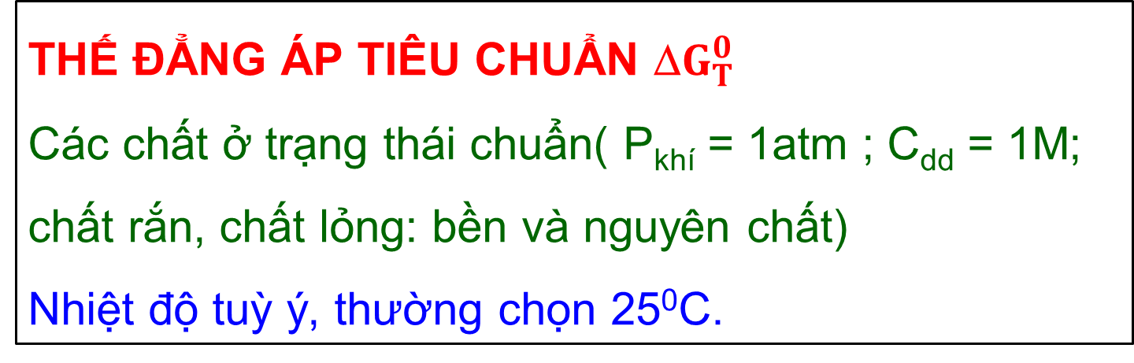
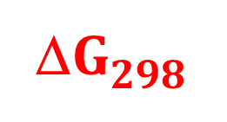
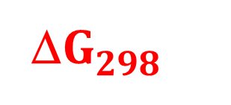
N₂(k) + 3H₂(k) = 2NH₃(k)
0,1atm, 25⁰C
HCl(dd) + NaOH(dd) = NaCl(dd) + H₂O
0,1M, 25⁰C

Slide 29
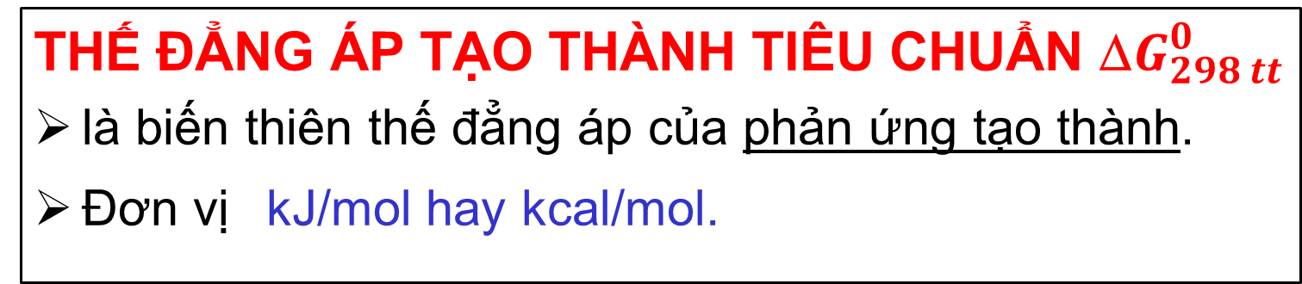
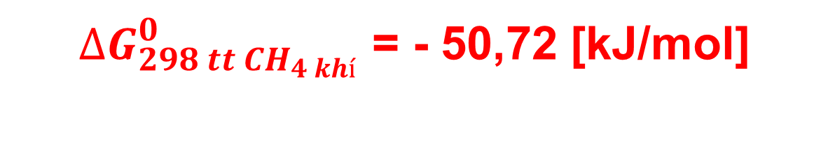
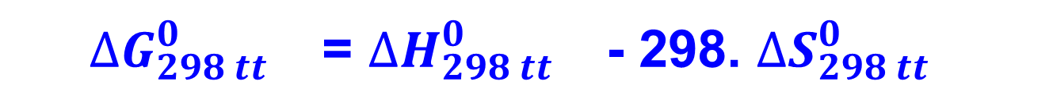
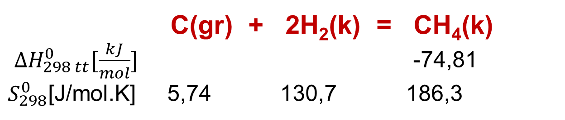
$∆G_{{298 tt }_{}}^{0}$ = $∆H_{{298 tt }_{}}^{0}$ - 298. $∆S_{{298 tt }_{}}^{0}$
Thế đẳng áp tạo thành tiêu chuẩn của các đơn chất bền và H⁺.aq được qui ước bằng không.
Tính thế đẳng áp tạo thành tiêu chuẩn của CH₄(k) 25⁰C.
C(gr) + 2H₂(k) = CH₄(k)
$∆H_{298 tt}^{0}[\frac{kJ}{mol}]$ -74,81
$S_{298}^{0}$[J/mol.K] 5,74 130,7 186,3
$∆G_{{298 tt CH}_{4 khí}}^{0}$ = - 50,72 [kJ/mol]

Slide 30
Ở đk chuẩn 25⁰C, chất có thế đẳng áp tạo thành tiêu chuẩn càng âm thì càng bền theo nhiệt động học.
So sánh độ bền giữa FeO(r) và Fe₂O₃(r) cho biết chúng có thế đẳng áp tạo thành tiêu chuẩn ở 25⁰C có giá trị lần lượt là: - 244,3 kJ/mol và -741,0 kJ/mol.
Tính ${∆G}_{298 pư}^{0}$ của pư: 2FeO(r) + $\frac{1}{2}$O₂(k) → Fe₂O₃(r)
${∆G}_{298 ,tt}^{0}$ [kJ/mol] - 244,3 - 741,0
${∆G}_{298 pư}^{0}$ = -741,0 – [2.(-244,3)] = - 252,4 kJ < 0
→ Fe₂O₃(r) bền hơn FeO(r) theo nhiệt động học.

Slide 31
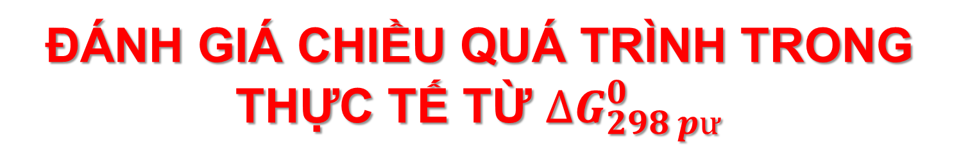
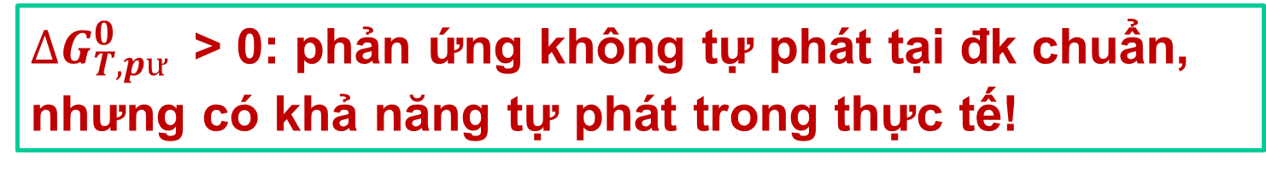
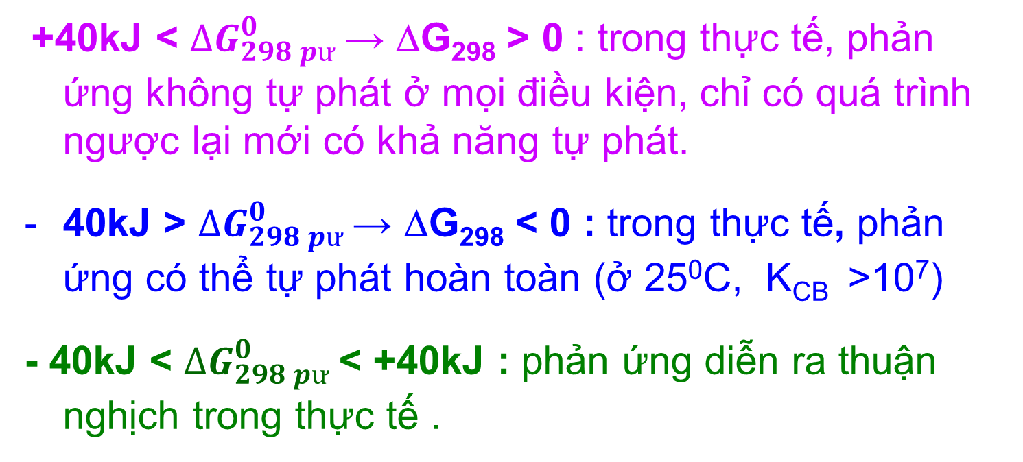
ĐÁNH GIÁ CHIỀU QUÁ TRÌNH TRONG THỰC TẾ TỪ ${∆G}_{298 pư}^{0}$
+40kJ < ${∆G}_{298 pư}^{0}$ → ΔG₂₉₈ > 0 : trong thực tế, phản ứng không tự phát ở mọi điều kiện, chỉ có quá trình ngược lại mới có khả năng tự phát.
40kJ > ${∆G}_{298 pư}^{0}$ → ΔG₂₉₈ < 0 : trong thực tế, phản ứng có thể tự phát hoàn toàn (ở 25⁰C, K_{CB} >10⁷)
- 40kJ < ${∆G}_{298 pư}^{0}$ < +40kJ : phản ứng diễn ra thuận nghịch trong thực tế .
${∆G}_{T, pư}^{0}$ > 0: phản ứng không tự phát tại đk chuẩn, nhưng có khả năng tự phát trong thực tế!

Slide 32
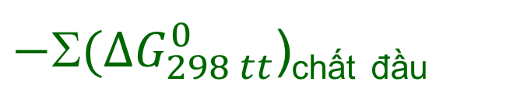
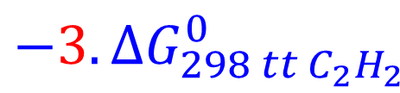
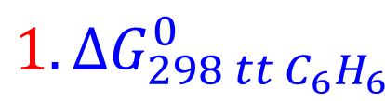
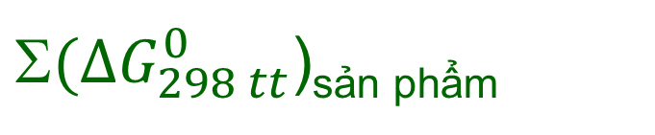
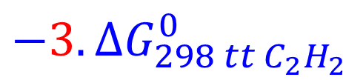
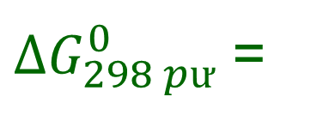
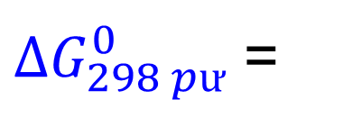
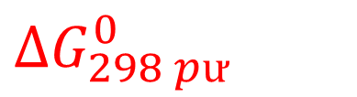
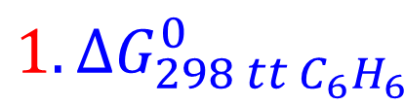
CÁCH TÍNH $∆G_{298 pư}^{0}$THEO THẾ ĐẲNG ÁP TẠO THÀNH
Phản ứng hóa học: aA + bB = cC + dD
${∆G}_{298 pư}^{0}$= [c.${∆G}_{298 tt C}^{0}$+d.${∆G}_{298 tt D}^{0}$] - [a.${∆G}_{298 tt A}^{0}$+ b.${∆G}_{298 tt B}^{0}$]
${∆G}_{298 pư}^{0}$
3C₂H₂(k) 1C₆H₆(k)
$${−3.∆G}_{298 tt C_{2}H_{2}}^{0}$$
$${1.∆G}_{298 tt C_{6}H_{6}}^{0}$$
6C(gr) + 3H₂(k)
${∆G}_{298 pư}^{0}$ =
$${1.∆G}_{298 tt C_{6}H_{6}}^{0}$$
$${−3.∆G}_{298 tt C_{2}H_{2}}^{0}$$
${∆G}_{298 pư}^{0}$ =
${(∆G}_{298 tt}^{0}$)_{sản phẩm}
${−(∆G}_{298 tt}^{0}$)_{chất} _{đầu}

Slide 33
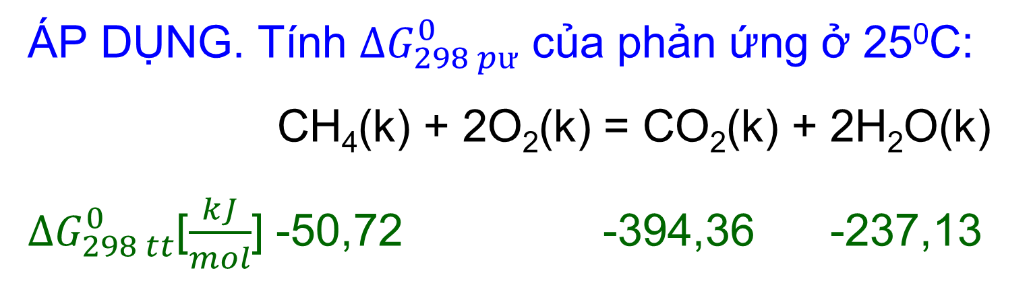
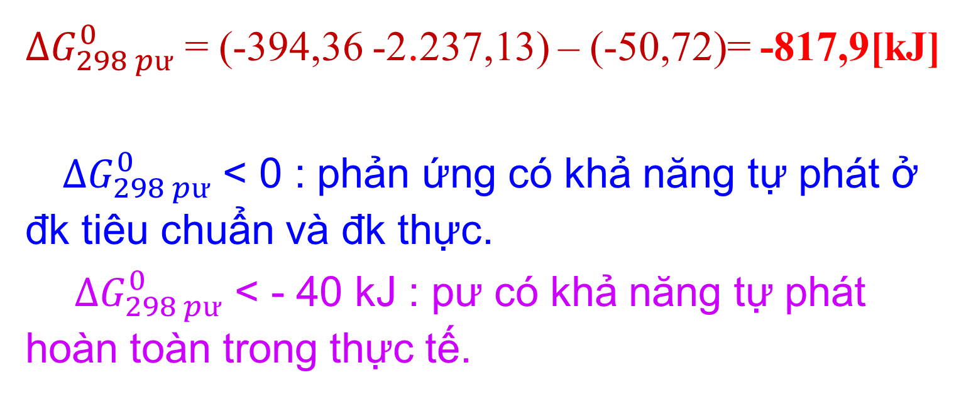
ÁP DỤNG. Tính ${∆G}_{298 pư}^{0}$ của phản ứng ở 25⁰C:
CH₄(k) + 2O₂(k) = CO₂(k) + 2H₂O(k) ${∆G}_{298 tt}^{0}$[$\frac{kJ}{mol}$] -50,72 -394,36 -237,13
${∆G}_{298 pư}^{0}$ = (-394,36 -2.237,13) – (-50,72)= -817,9[kJ]
${ ∆G}_{298 pư}^{0}$ < 0 : phản ứng có khả năng tự phát ở đk tiêu chuẩn và đk thực.
${ ∆G}_{298 pư}^{0}$ < - 40 kJ : pư có khả năng tự phát hoàn toàn trong thực tế.

Slide 34
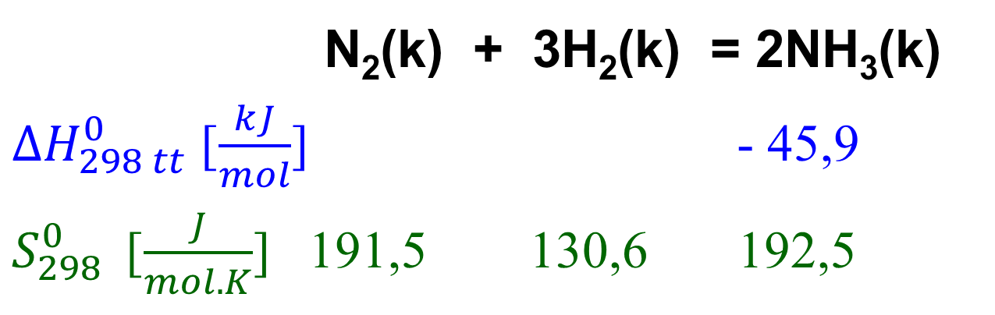
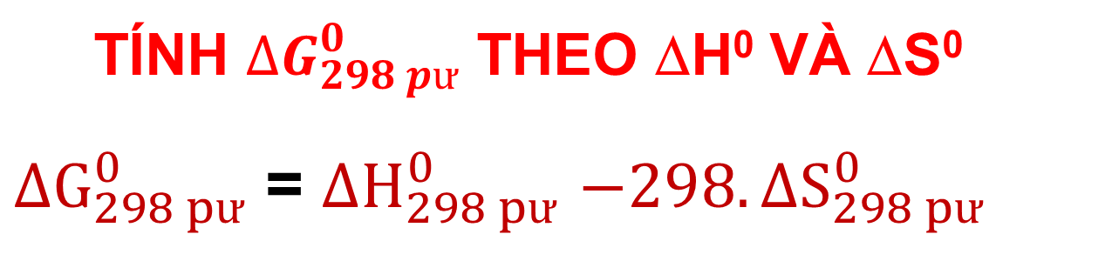
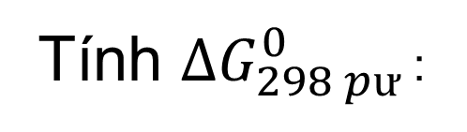
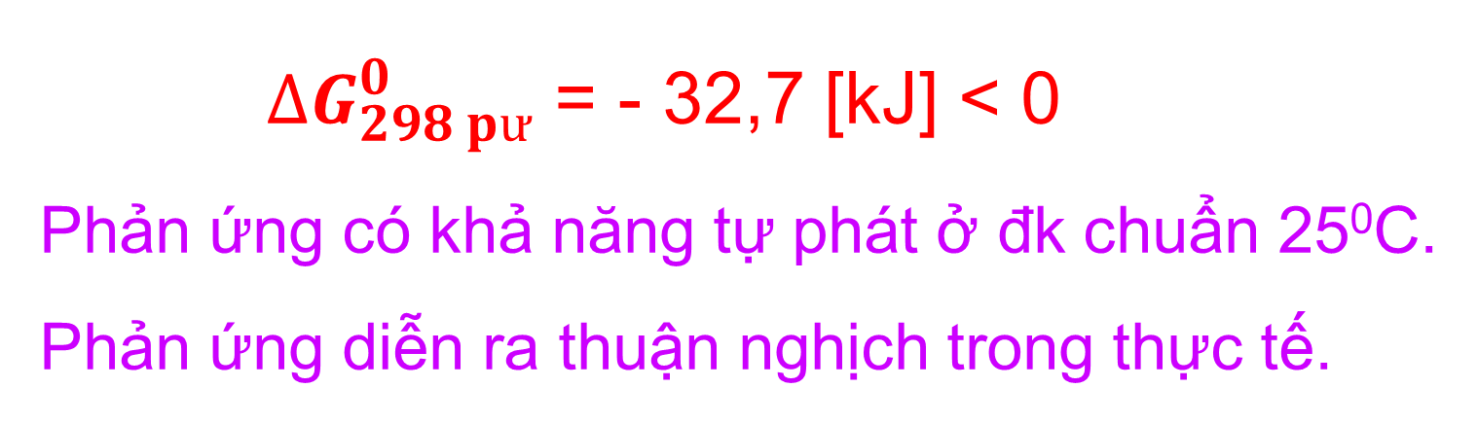
TÍNH ${∆G}_{298 pư}^{0}$ THEO ΔH⁰ VÀ ΔS⁰
${∆G}_{298 pư}^{0}$ = ${∆H}_{298 pư}^{0}$ ${−298.∆S}_{298 pư}^{0}$
Tính ${∆G}_{298 pư }^{0}$:
N₂(k) + 3H₂(k) = 2NH₃(k)
${∆H}_{298 tt}^{0}$ [$\frac{kJ}{mol}$] - 45,9
$S_{298 }^{0}$ [$\frac{J}{mol.K}$] 191,5 130,6 192,5
${ ∆G}_{298 pư}^{0}$ = - 32,7 [kJ] < 0
Phản ứng có khả năng tự phát ở đk chuẩn 25⁰C.
Phản ứng diễn ra thuận nghịch trong thực tế.

Slide 35
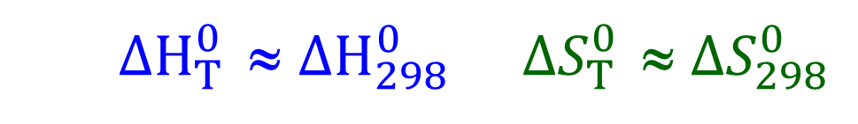
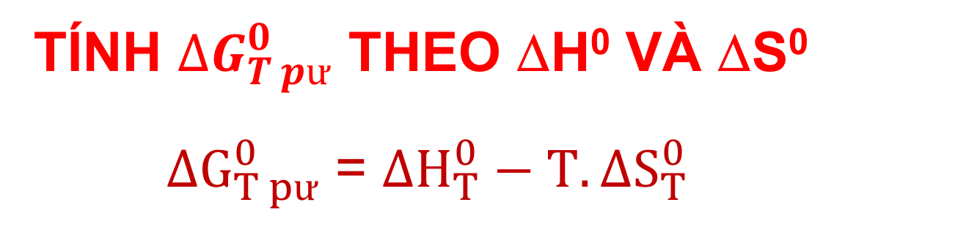


TÍNH ${∆G}_{T pư}^{0}$ THEO ΔH⁰ VÀ ΔS⁰
${ ∆G}_{T pư}^{0}$ = ${{∆H}_{T}^{0}−T.∆S}_{T}^{0}$
$${\text{=}{ ∆H}_{298 pư}^{0}−T.∆S}_{298 pư}^{0}$$
${ ∆H}_{T }^{0}$ ≈ ${∆H}_{298}^{0}$ ${ ∆S}_{T }^{0}$ ≈ ${∆S}_{298}^{0}$
ÁP DỤNG: Ở nhiệt độ (⁰C) nào phản ứng sau
có khả năng tự phát ở đk chuẩn ?
2Fe₂O₃ + = 4Fe + 3CO₂
Cho biết pư có: ΔH⁰ = +467,9 kJ; ΔS⁰ = 560,3 J/K
T > 562⁰C
${∆G}_{T pư}^{0}$ = ΔH⁰ -T. ΔS⁰ < 0 → T > $\frac{∆H^{0}}{∆S^{0}}$

Slide 36



ÁP DỤNG: Tính nhiệt độ sôi của nước ở 1 atm.
Cho biết: H₂O(lỏng) ↔ H₂O(khí)
${ ∆G}_{bayhơi }^{0}$= 0 $P_{H_{2}O}$ = 1atm
${∆H}_{298 tt}^{0}$ [$\frac{kJ}{mol}$] - 285,8 -241,8
$S_{298 }^{0}$ [$\frac{J}{mol.K}$] 69,9 188,7
${ ∆G}_{bayhơi }^{0}$ = ${∆H}_{ bh}^{0}$ - T.${∆S}_{ bh}^{0}$ = 0 → T_{sôi} = $\frac{{∆H}_{ bh }^{0}}{{∆S}_{ bh}^{0}}$ (ở 1 atm)
Xem ${∆H}_{ bh}^{0}$ và ${∆S}_{ bh}^{0}$ không phụ thuộc vào nhiệt độ:
${{ ∆H}_{ bh}^{0}\text{≈} ∆H}_{ 298,bh}^{0}$ ; ${{∆S}_{ bh}^{0}\text{≈} ∆S}_{ 298,bh}^{0}$
T ≈ $\frac{\left(−241,8 −\left(−285,8\right)\right).1000}{(188,7−69,9)}$ ≈ 370 K ≈ 97⁰C

Slide 37



TÍNH ${∆G}_{T pư}^{0}$
${∆G}_{T }^{0}$ = -R.T.lnK_{cb}
${∆G}_{T pư}^{0}$ = A’ = -n.E⁰.F
2
3
ΔG₁
ΔG₁ = ΔG₂ + ΔG₃
ΔG₂
ΔG₃
Tính ΔG₁ của pư: CO + H₂O = CO₂ + H₂
Cho biết: CO + $\frac{1}{2}$O₂ = CO₂ ; ΔG₂ = - 257,3 kJ
H₂ + $\frac{1}{2}$O₂ = H₂O ; ΔG₃ = - 228,6 kJ
H₂O = H₂ + $\frac{1}{2}$O₂ ; ΔG’₃ = + 228,6 kJ
ΔG₁ = -28,7 kJ < 0 : pư có khả năng tự phát

